Slide 1

«В книжной памяти – мгновения войны»
Читаем рассказ
Андрея Зеленина
«Новогодний подарок» из книги «Мост»
МАОУ «Гимназия № 10» г.Перми
6 мая 2019 г.

Slide 2

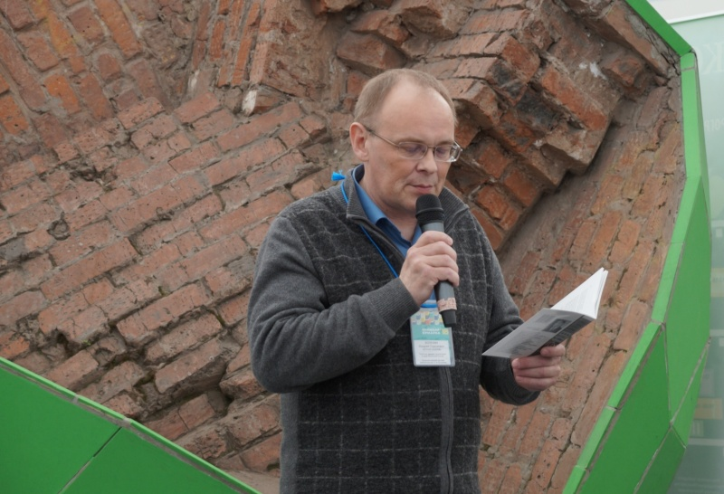

Андрей Зеленин, пермский писатель

Slide 3
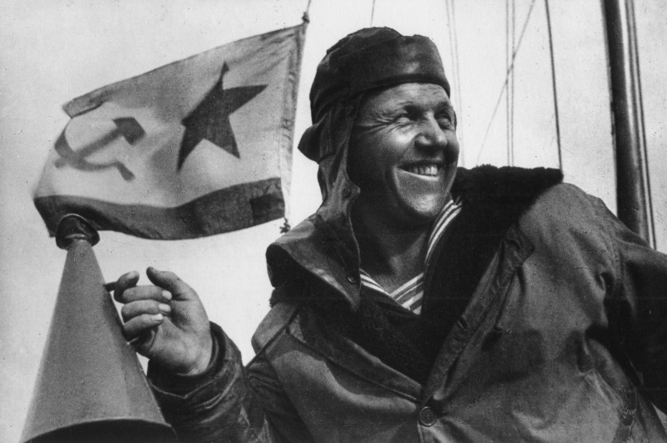
Фото из военного архива
Командир катерного тральщика «КМ-97» 7-го дивизиона катерных тральщиков Краснознаменного Балтийского флота Герой Советского Союза старшина 1-й статьи Давиденко Григорий Митрофанович

Slide 4
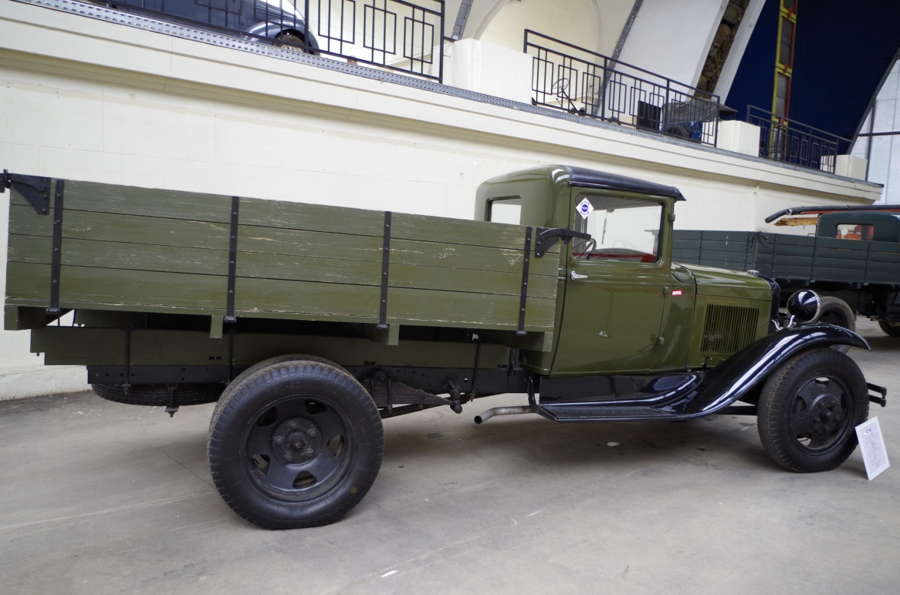
«Полуторка» - главный грузовой транспорт Красной армии времён Великой Отечественной войны.

Slide 5
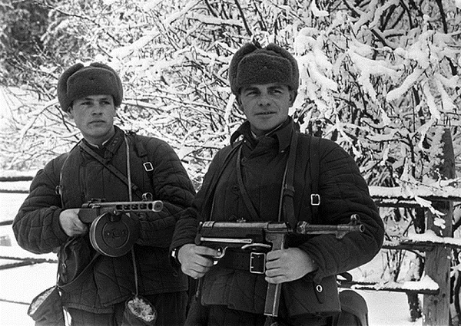

Slide 6
Взвод — формирование (подразделение) существующее в вооружённых силах. В зависимости от функционального предназначения существуют взводы: мотострелковые (мотопехотные), пехотные, парашютно-десантные, танковые, артиллерийские, противотанковые, разведывательные, связи, управления, комендантские, регулирования, медико-санитарные, хозяйственные, снабжения, обслуживания и т. д.

Slide 7
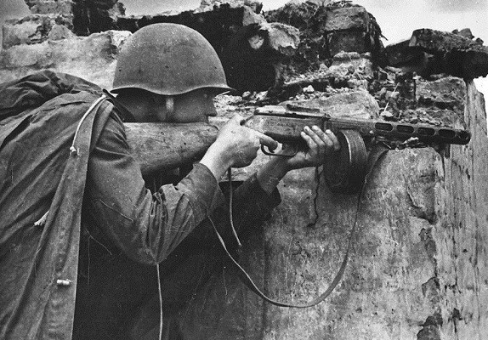
Око́п - искусственное сооружение
(укрепление), углубление в грунте, предназначенное для улучшения условий стрельбы и защиты военнослужащего,
личного состава подразделения, вооружения и военной техники от поражения огня противника различными видами вооружения и предназначенное для стрельбы из него стрелковых войск (пехоты), пулемётов
или артиллерии (орудий, миномётов).

Slide 8
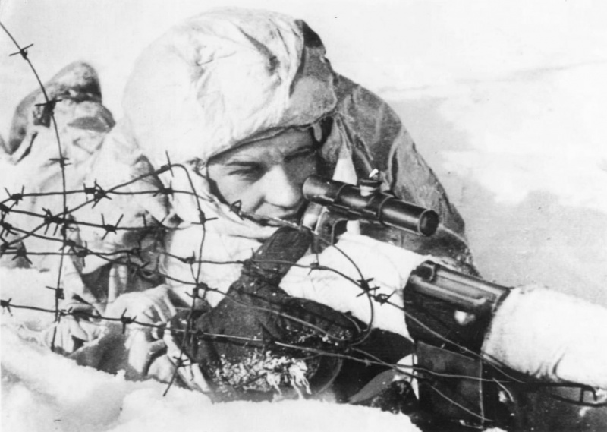
Фото из военного архива
Советский снайпер сержант Жидков, вооруженный самозарядной винтовкой
СВТ-40 с оптическим прицелом ПУ, на огневой позиции. Северный фронт.

Slide 9
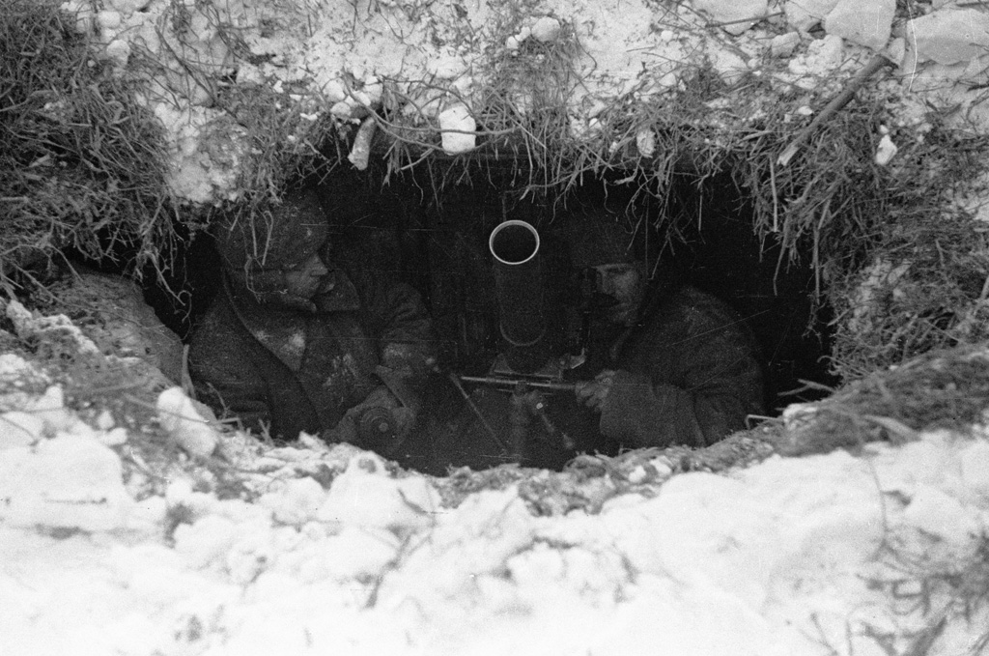
Око́п - искусственное сооружение (укрепление), углубление в грунте, предназначенное для улучшения условий стрельбы и защиты военнослужащего, личного состава подразделения, вооружения и военной техники от поражения огня противника различными видами вооружения и предназначенное для стрельбы из него стрелковых войск (пехоты), пулемётов или артиллерии (орудий, миномётов).
Фото из военного архива Миномётчики сидят в окопе на огневом рубеже на подступах к Москве, 27 декабря 1941 года

Slide 10
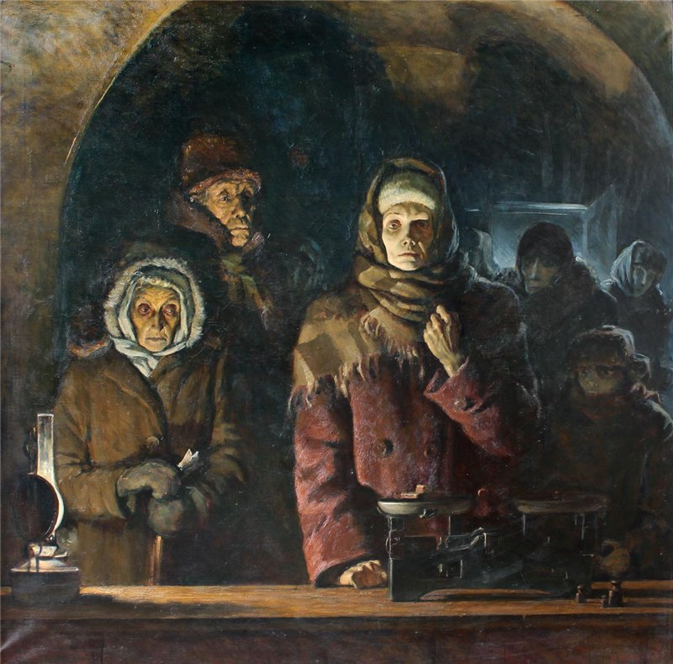

Slide 11
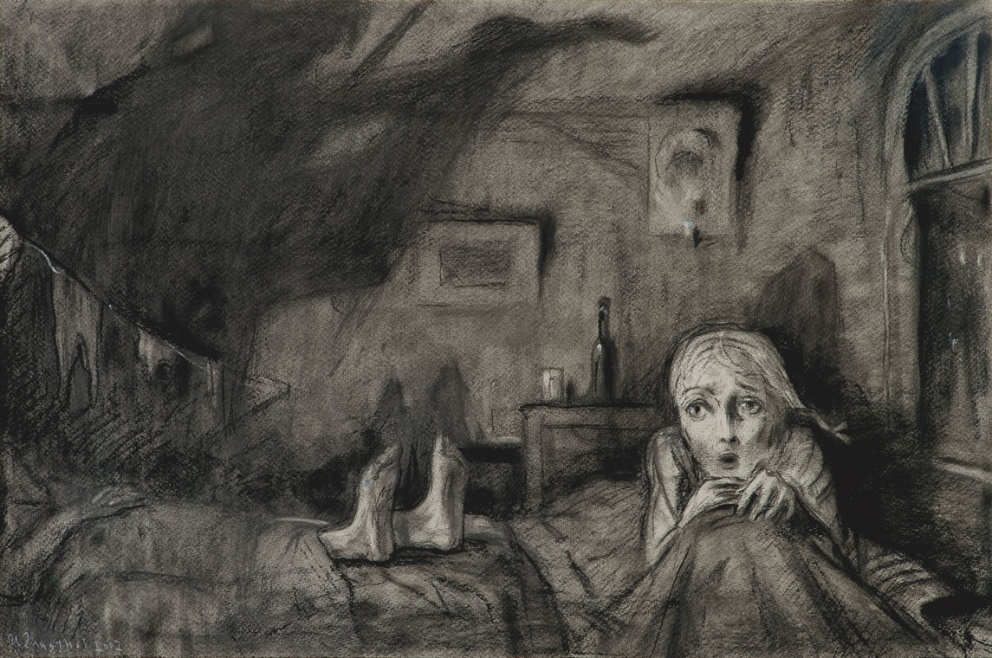

Slide 12
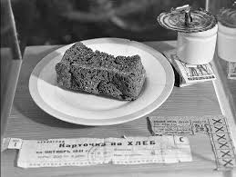
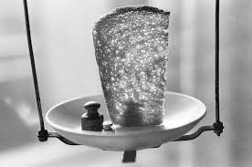
Ленинградская пайка, паек

Slide 13
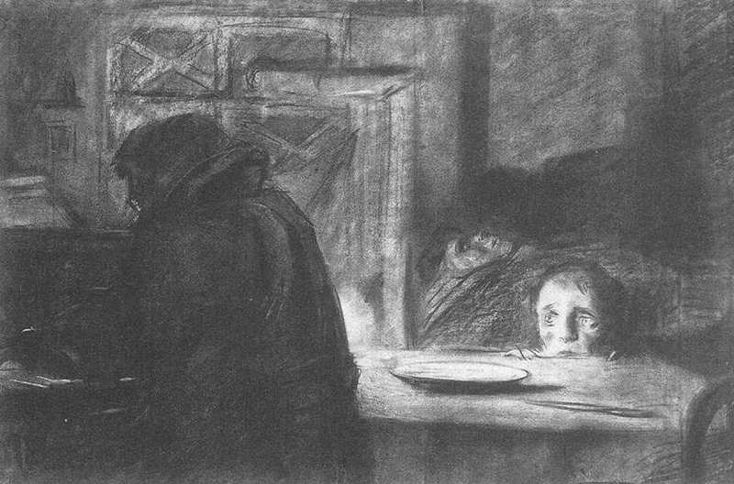

Slide 14
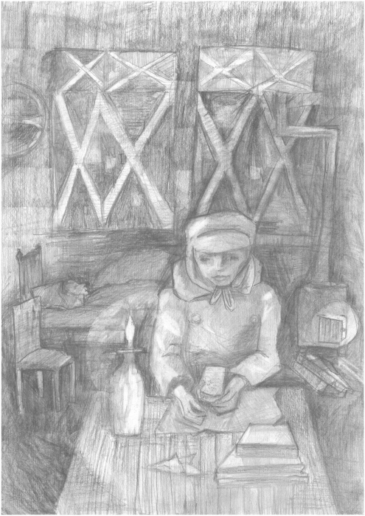

Slide 15
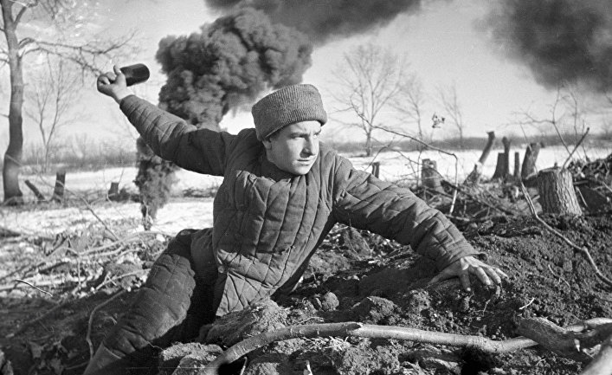

Slide 16
